Slide 1
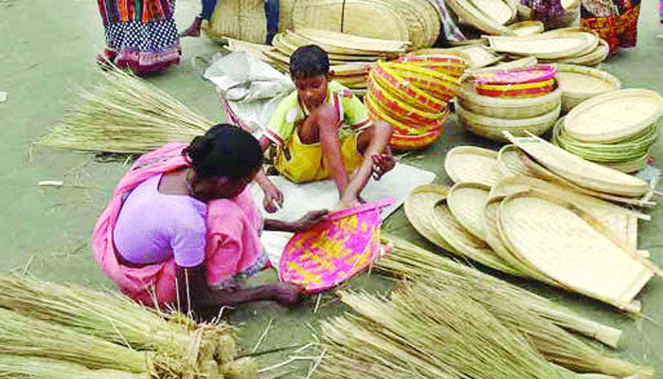
স্বাগতম

Slide 2
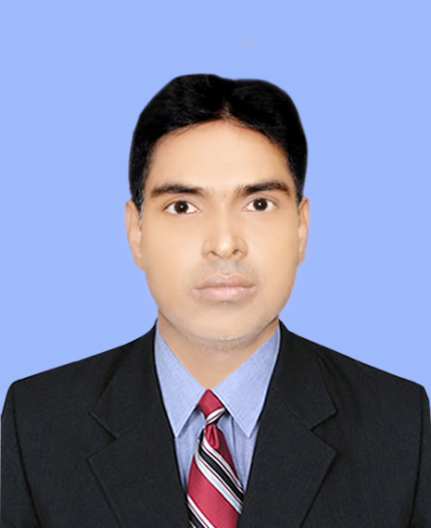
পরিচিতি
সজীব চন্দ্র দাস
সহকারী শিক্ষক (ব্যবসায় শিক্ষা)
চকতাতারদী আলহাজ্ব লায়ন এম. এ বাতেন উচ্চ বিদ্যালয় ।
মনোহরদী, নরসিংদী।
০১৭২৬ - ৬৮৬৮৬৭
নবমঃ শ্রেনি
বিষয়ঃ ব্যবসায় উদ্দ্যোগ
অধ্যায়ঃ সপ্তম
সময়ঃ ৪০ মিনিট

Slide 3
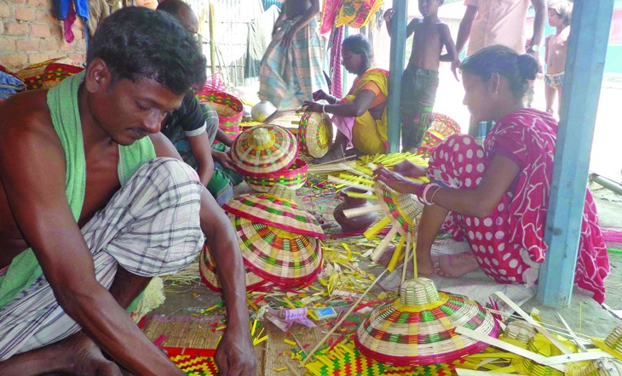

Slide 4
কুটির শিল্প

Slide 5
শিখনফল
এই পাঠ শেষে শির্থীরা-
শিল্প সর্ম্পকে বলতে পারবে;
কুটির শিল্প সর্ম্পকে বলতে পারবে;
বাংলাদেশের কুটির শিল্পের উপযুক্ত ক্ষেত্রগুলো চিহ্নিত করতে পারব;
বাংলাদেশে কুটির শিল্পের গুরুত্ব ব্যাখ্যা করতে পারবে।

Slide 6
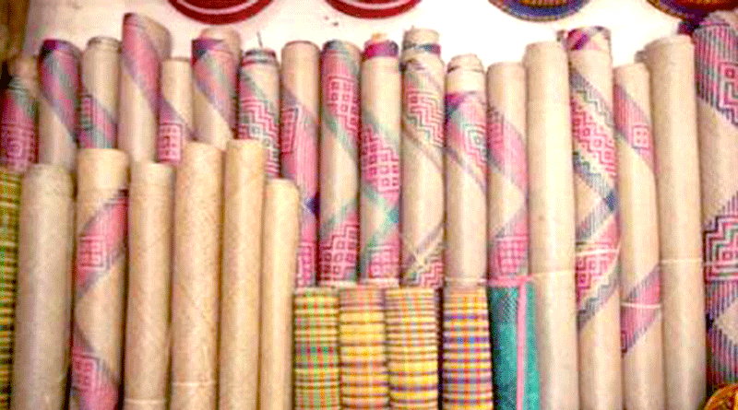

Slide 7
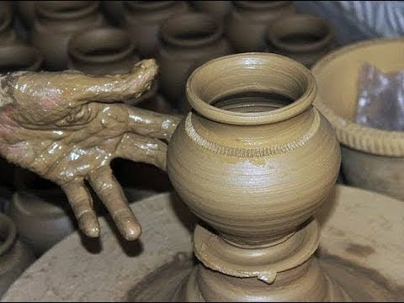
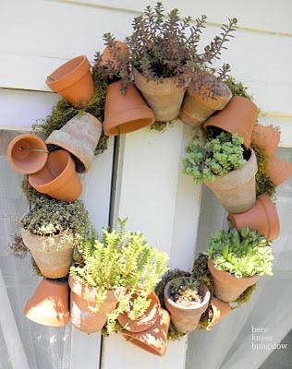
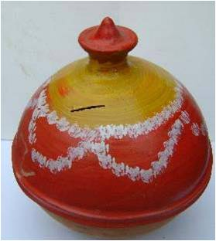
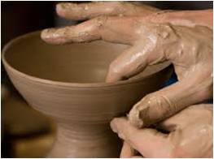

Slide 8
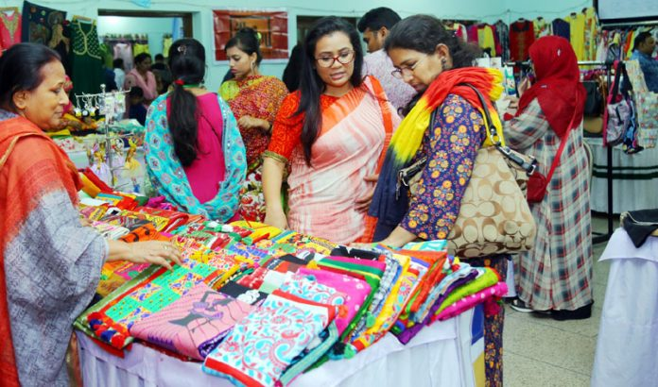
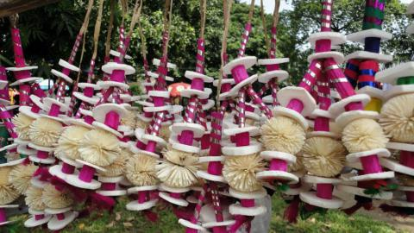
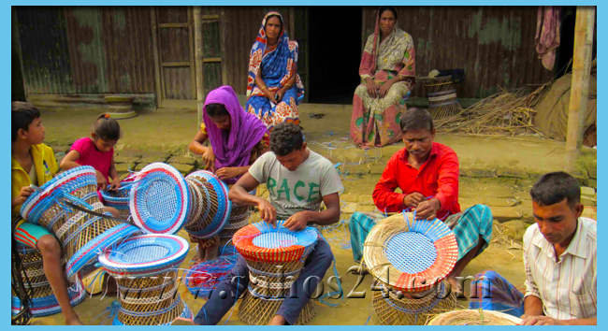
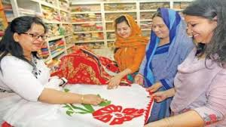

Slide 9
কুটির শিল্প
কুটির শিল্প বলতে পরিবারের সদস্যদের প্রাধান্য বিশিষ্ঠ যেসব শিল্প প্রতিষ্ঠানকে বোঝায় যেসব প্রতিষ্ঠানে জমি এবং কারখানা ভবন ব্যতিরেকে স্থায়ী সম্পদের মুল্য প্রতিস্থাপন ব্যয় সহ ৫ লক্ষ টাকার নিচে এবং পরিবারের সদস্য সমন্বয় সর্বোচ্চ জনবল ১০-এর অধিক নয়।

Slide 10
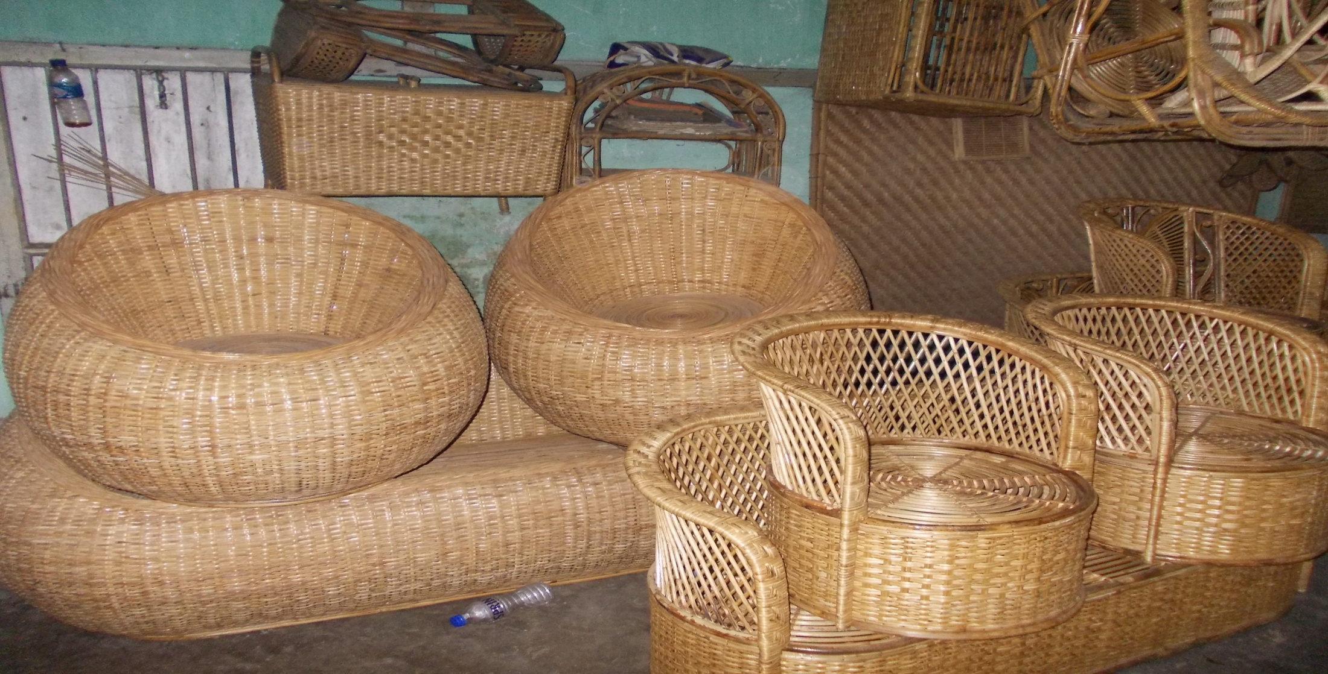
একক কাজঃ
কুটির শিল্প কাকে বলে?

Slide 11
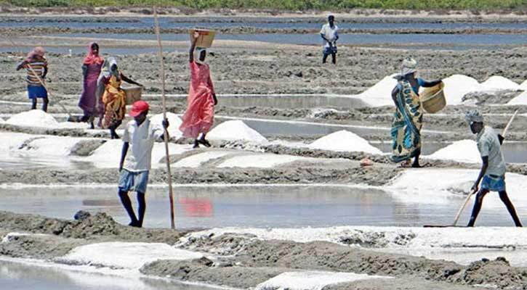
দলীয় কাজঃ
কয়েকটি কুটির শিল্পের নাম লিখ।

Slide 12
মুল্যায়ন
১। কুটিরে যে শিল্প করা হয় তাকে বলে?
(ক) ক্ষুদ্র শিল্প (খ) মাঝারি শিল্প (গ) কুটির শিল্প (ঘ) গৃহ শিল্প
২।কোন শিল্প পরিবার ভিক্তিক?
(ক) বৃহৎ শিল্প (খ) মাঝারি শিল্প (গ) ক্ষুদ্র শিল্প (ঘ) কুটির শিল্প

Slide 13
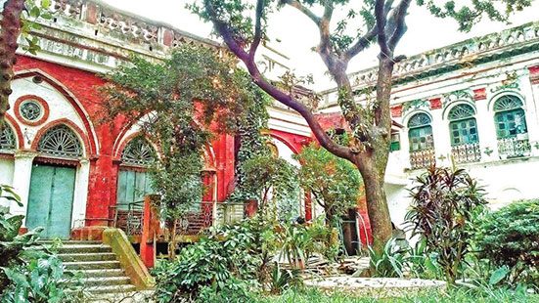
বাড়ির কাজঃ
বাংলাদেশে কুটির শিল্পের গুরুত্ব ব্যাখ্যা কর।

Slide 14
ধন্যবাদ

